Slide 1
«Развитие ребёнка в дошкольном и дополнительном образовании»
Преподаватель хореографии
Карнаухова В.Ю.

Slide 2
Принцип государственной политики
Приоритет свободного развития личности, создание
условий для ее самоопределения и самореализации.
(Закон Российской Федерации «Об образовании в РФ»
от 29.12.2012 N 273-ФЗ (ред. от 21.07.2014) "
Функции дополнительного образования
Выявление и развитие творческого потенциала детей, формирование их общей культуры и удовлетворении
потребности в художественно-эстетическом и
интеллектуальном развитии.
( Типовое положение об образовательном учреждении дополнительного образования детей.
Приказ Минобрнауки России от 26 июня 2012 г. № 504)

Slide 3
В дошкольном возрасте Формируются интересы, мотивации , потребность в систематической двигательной активности, и личность ребенка. Закладываются основы здоровья, гармоничного, умственного, нравственного, физического и эстетического развития ребёнка, формируется его личность. Развиваются способности художественного видения мира, приобщение к миру искусства, развитие художественно- творческих способностией.

Slide 4
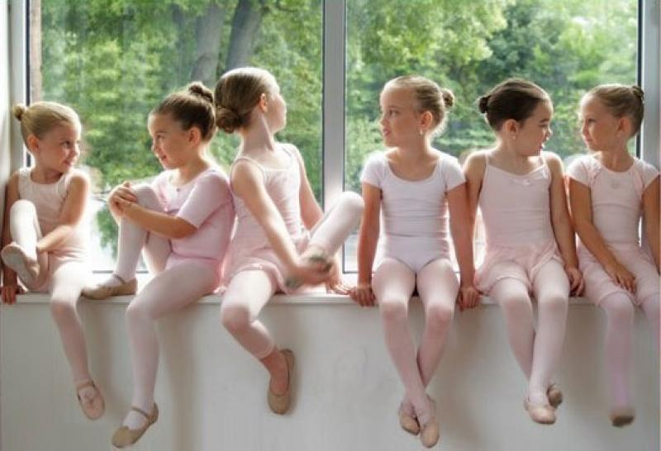
В эстетическом воспитании детей особое место принадлежит хореографическому творчеству.
Эстетическое воспитание
Эстетическое воспитание личности происходит с первых шагов маленького человека, с первых его слов, поступков. Именно окружающая среда, откладывает в душе ребенка отпечаток на всю жизнь.
Хореография, являясь универсальным средством художественно-эстетического развития личности, в последнее время играет одну из ведущих ролей в системе дополнительного образования.

Slide 5
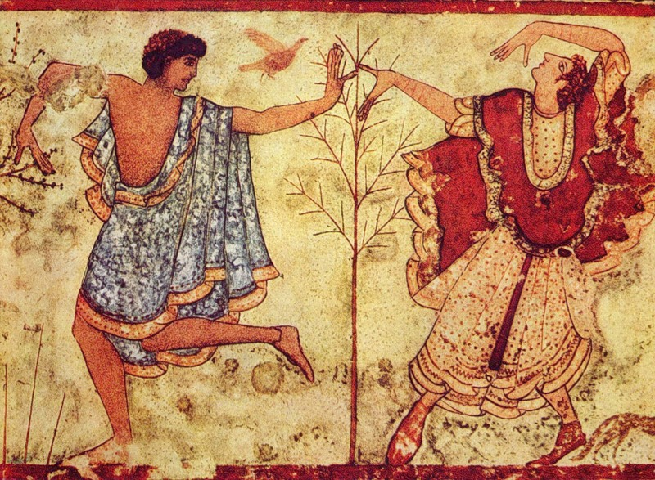
Еще в Древней Греции полагали, что для формирования творческой, гармонически развитой личности необходимо всестороннее образование, включающее, помимо обучения арифметике и астрономии, музыку и танцы.
По мнению Платона «...трудно представить себе лучший метод воспитания, чем тот, что открыт и проверен опытом веков; он может быть выражен в двух положениях: гимнастика для тела и музыка для души...»

Slide 6
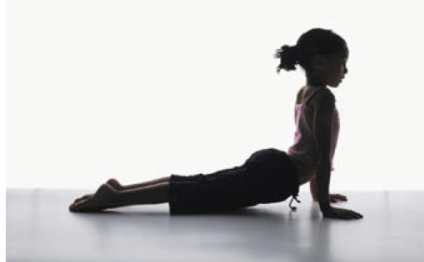
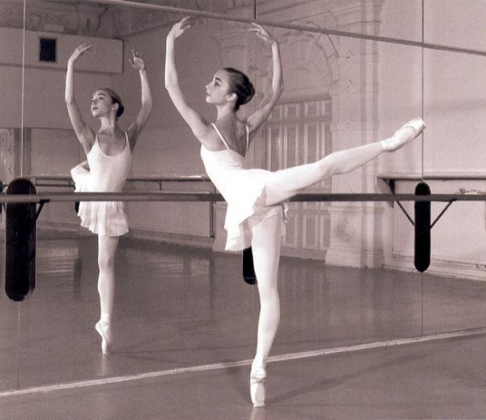
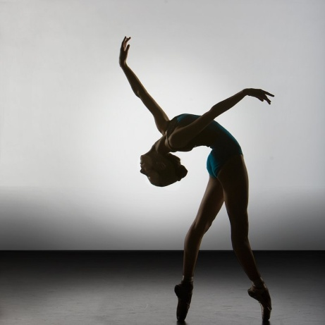
Танец — это движение, которое развивает физическую силу, выносливость, ловкость, формирует фигуру. .
Что такое танец?

Slide 7
Что дает танец ребенку?
Танец помогает формировать начальные математические и логические представления ребёнка;
тренирует навыки ориентирования в пространстве
развивает речь
при творческой деятельности активизируется восприятие
выразительность исполнения
оценочное отношение к своей продукции

Slide 8
Многие исследования психологов доказали, что дети, занимающиеся танцами, добиваются больших успехов в учёбе, чем их сверстники, а так же опережают их в общем развитии. Даже самые замкнутые дети становятся раскрепощёнными, открытыми, и общительными.
Психологические исследования

Slide 9
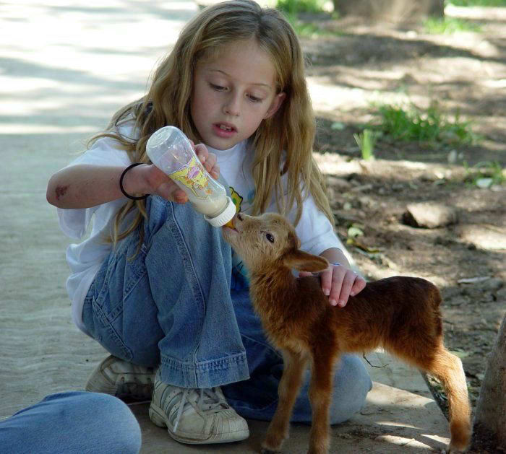
Актуальность хореографического
образования.
В наше не простое и жестокое время очень важно воспитать маленького человека, способного сопереживать и сочувствовать другим, прививать ему чувство такта, воспитать культурного, полноценного члена общества.
Сегодня “развивающемуся обществу нужны современно образованные, нравственные, предприимчивые люди, которые могут самостоятельно принимать ответственные решения, прогнозируя их возможные последствия, люди отличающиеся мобильностью, динамизмом, конструктивностью, обладающие развитым чувством ответственности за судьбу страны”

Slide 10
Сотрудничество,
мобильность,
динамизм,
конструктивность,
ответственность.
Это именно те личностные качества, которые формируются у детей в результате систематических занятий по танцевальным программам и хореографией.

Slide 11
Хореография в детском саду В «век гиподинамии», когда дети проводят большое количество времени сидя за партой, за компьютером или просто у телеэкрана, занятия хореографией становятся особенно актуальными.
Хореография это одно из направлений способствующее физическому развитию ребёнка.

Slide 12
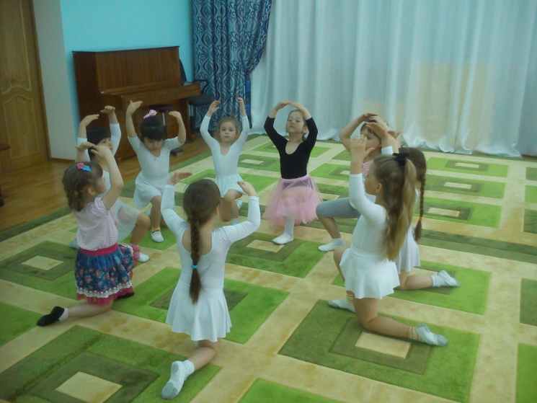
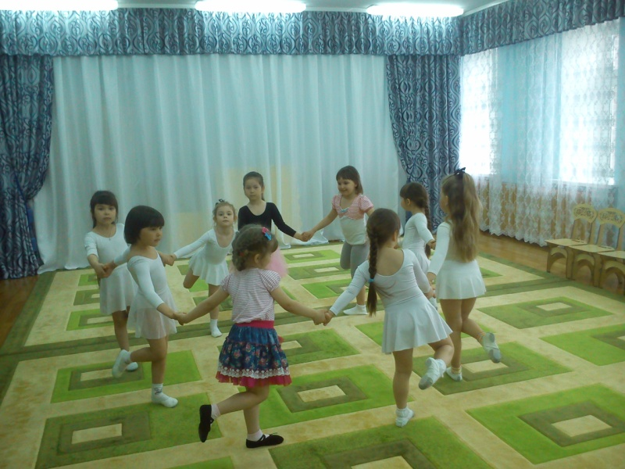
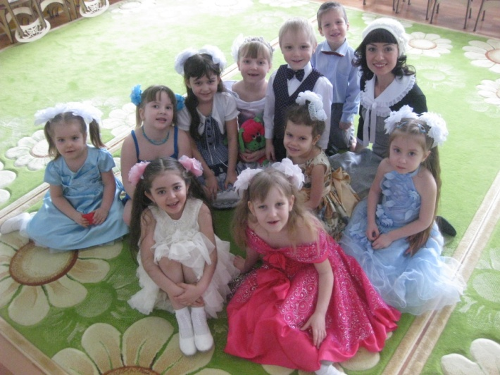
Поэтому можно сказать, что хореография является дополнительным резервом двигательной активности детей, источником их здоровья, радости, повышения работоспособности, разрядки умственного и психического напряжения, а следовательно, одним из условий их успешной подготовки к учебной и трудовой деятельности. Ребёнок через танец начинает смотреть на мир другими глазами.

Slide 13
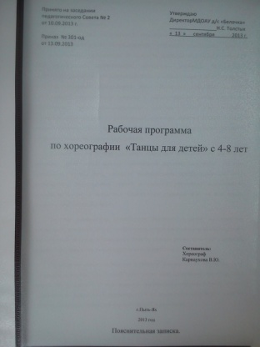
Принципы образовательной программы
Образовательная программа дополнительного
образования детей предоставляет широкие
возможности обучения основам танцевального
искусства, даёт возможность ввести детей в мир
хореографии, с помощью игровых технологий.
Программа поможет дошкольникам творчески
самовыразиться и проявить себя посредством
пластики, ритмики и импровизации

Slide 14
Цели и задачи программы
развивать силу, выносливость, ловкость, гибкость, координацию движений, умение преодолевать трудности, закалять волю;
укреплять здоровье детей;
способствовать становлению чувства ритма, темпа, исполнительских навыков в танце и художественного вкуса;
формировать красивые манеры, походку, осанку, выразительность телодвижений;
избавлять от стеснительности, зажатости, комплексов;
учить радоваться успехам других.

Slide 15
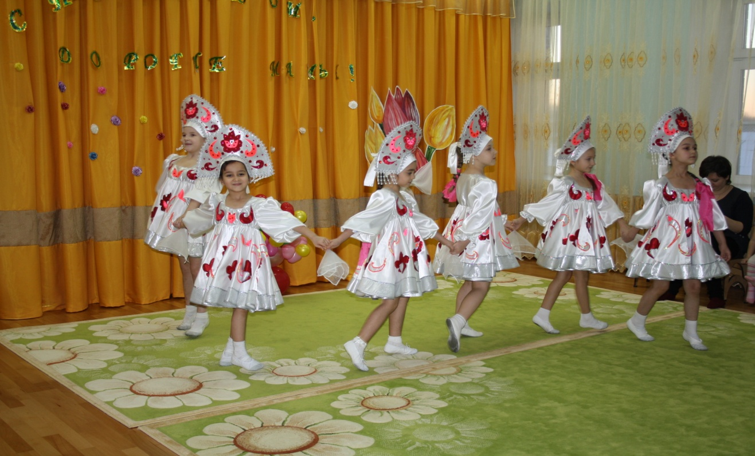
…Каждый ребёнок в потенции творец всяких, в том числе и эстетических, ценностей: строя домики, он проявляет своё архитектурное творчество, лепя и рисуя… скульптор и живописец; наконец, он сильно тяготеет к хороводу, песням, танцам и драматизации…
П. П. Блонский

Slide 16
СПАСИБО ЗА ВНИМАНИЕ!

